Slide 1
Обучающий теелграм бот
Подготовила Сафронова Вероника

Slide 2
Команды
Start- Команда, позволяющая пользователю зарегистрироваться. Это можно сделать лишь раз за все время пользования ботом
Help- Команда, поясняющая, какие функции доступны пользователю
Play- Основная команда бота. Запускает обучающую игру. Сначала пользователю предлагается выбрать тему, затем даются 5 вопросов. При правильном отвеет пользователю приходит сообщение с изображением правильного ответа.

Slide 3
Интересные функции
Важнейшей функцией программы является send_quiz_question(message, context). Она отвечает за тестирование пользователя. В ней перемешиваются варианты ответов, вопросы.
Во всей программе используется лишь один обработчик кнопок handle_button_click(update: Update, context: CallbackContext):

Slide 4
Библиотеки и API
Необходимые для запуска библиотеки — requests==2.31.0, SQLAlchemy==2.0.29, python-telegram-bot==21.0.1. Используется API Unsplash

Slide 5
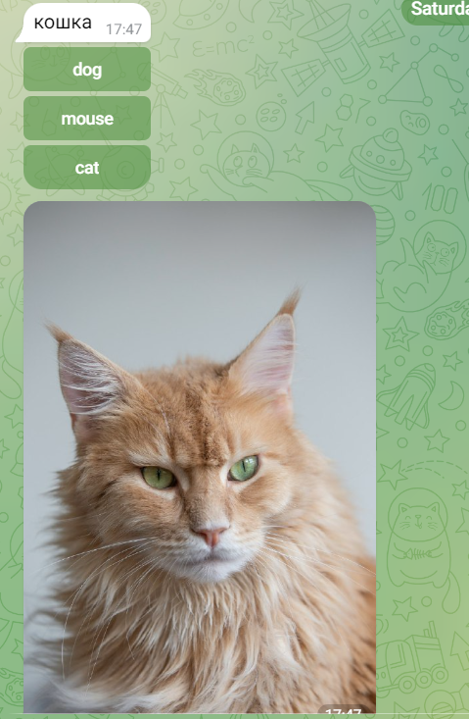
Пример
Пример викторины и верного ответа на неё

Slide 6
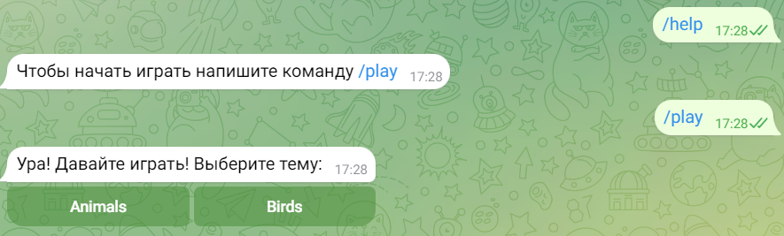
/help и /play

Slide 7
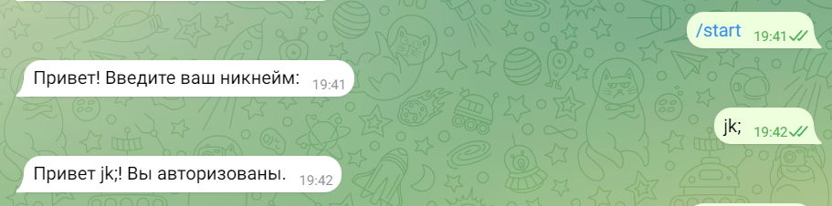
/start

